Slide 1
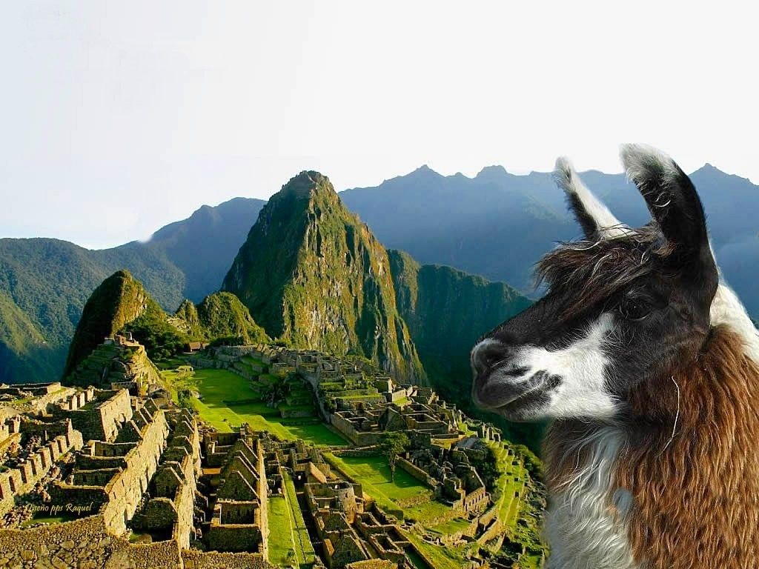





Esta es una creación de Raquel

Slide 2
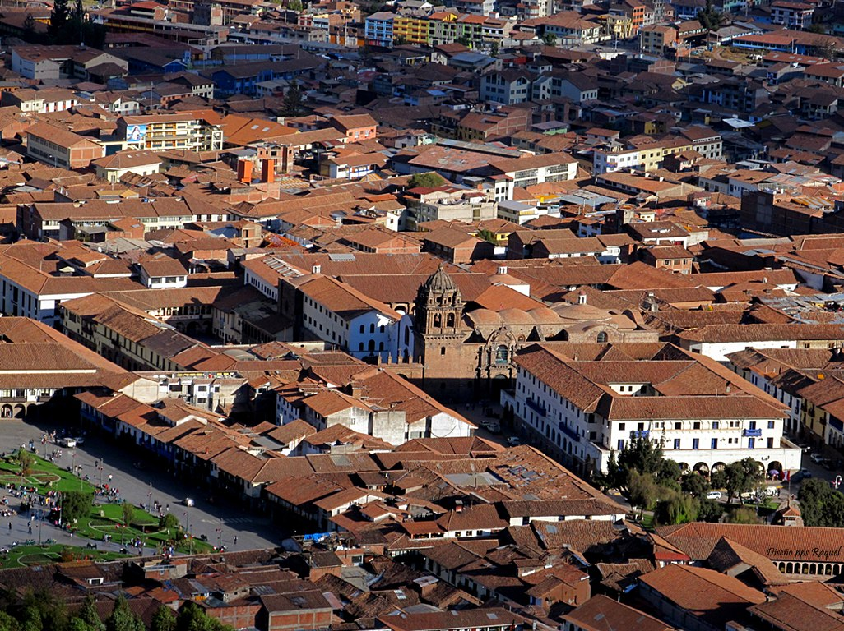

Slide 3
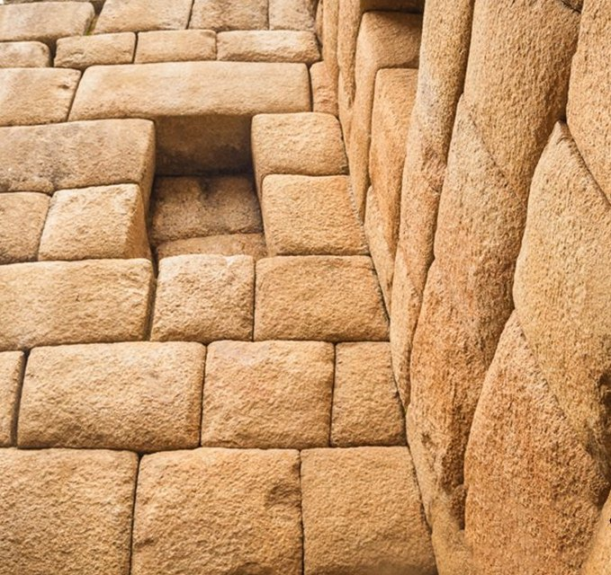
Cusco principal destino turístico del Perú y uno de los más importantes del mundo, ofrece a sus visitantes, de una manera única y espectacular un rico legado histórico y monumental, ubicado en un territorio de montañas y valles multicolores, de selvas y bosques exuberantes, de hermosas lagunas y ríos torrentosos. El departamento del Cusco es considerado Patrimonio Cultural de la Humanidad y su principal atracción El Santuario Natural y Ciudadela de Machu Picchu, declarada una de las nuevas siete maravillas del mundo .
Cusco ofrece al viajero disfrutar de la emoción del turismo al aire libre, en un entorno de bellos paisajes, deslumbrarse con los testimonios de la arquitectura incaica, admirar la riqueza artística de las iglesias coloniales, sobrecogerse con el penetrante sonido de los pututos o caracolas sagradas, disfrutar del amanecer más bello del mundo en las alturas de tres cruces, sentir y vivir las culturas vivas en las comunidades cusqueñas o experimentar del sabor y el aroma de una sabrosa comida local

Slide 4
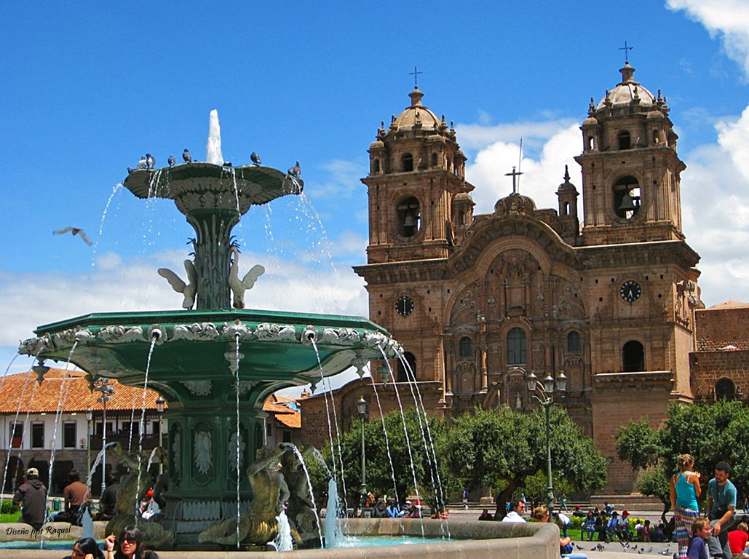

Slide 5
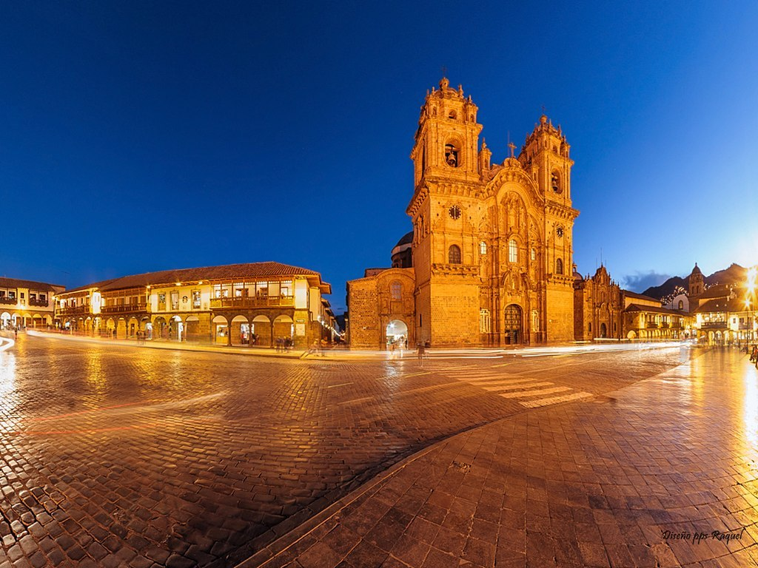

Slide 6
Cusco, mítica capital del Imperio Incaico, conserva orgullosa sus paredes y muros de piedra, que evocan la grandeza de los hijos del sol. Ciudad pletórica de monumentos y reliquias históricas, de mitos y leyendas, que parecen renacer cada vez que uno recorre sus centenarias calles. Llegar a la ciudad del Cusco, caminar por sus calles y disfrutar sus paisajes es transportarse directamente al pasado, su atmósfera origina en quienes la respiran vivencias de profunda fascinación.
Ubicación de Cusco:
Cusco se encuentra en un fértil valle, bañado por las aguas de los ríos Huatanay (afluente del Vilcanota) y Tullumayo, en los andes surorientales del Perú, a 3,360 m.s.n.m. El departamento del Cusco se encuentra dividido en 13 provincias: Acomayo, Anta, Calca, Canas, Canchis, Chumbivilcas, Cusco, Espinar, La Convención, Paruro, Paucartambo, Quispicanchi, y Urubamba. La ciudad del Cusco está dividida en 8 distritos: Ccorca, Cusco, Poroy, San Jerónimo, San Sebastián, Santiago, Saylla, y Wanchaq.

Slide 7
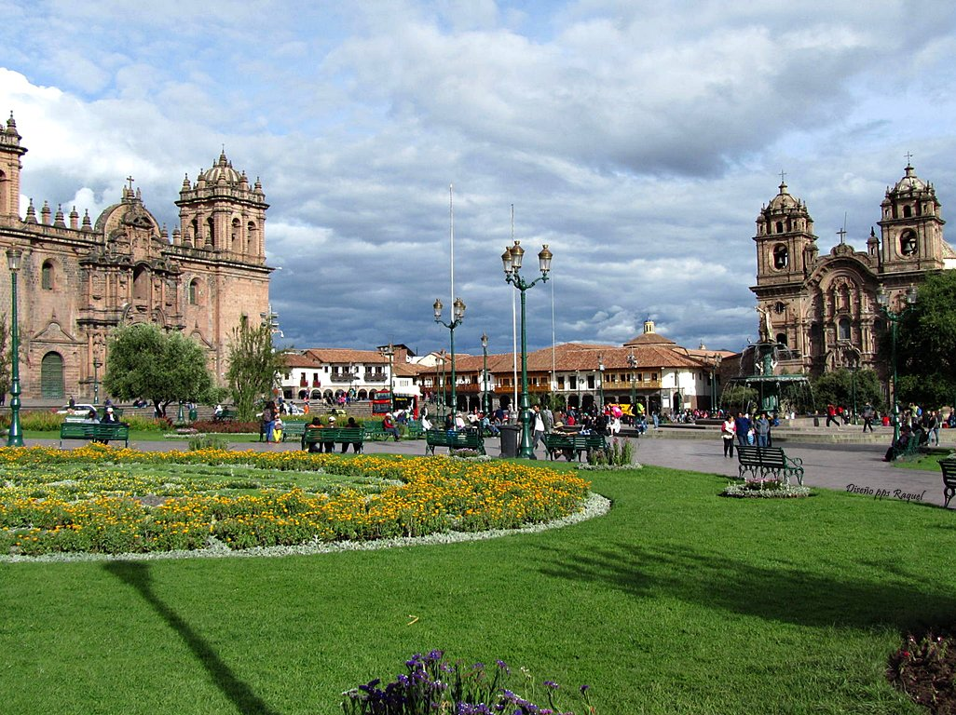

Slide 8
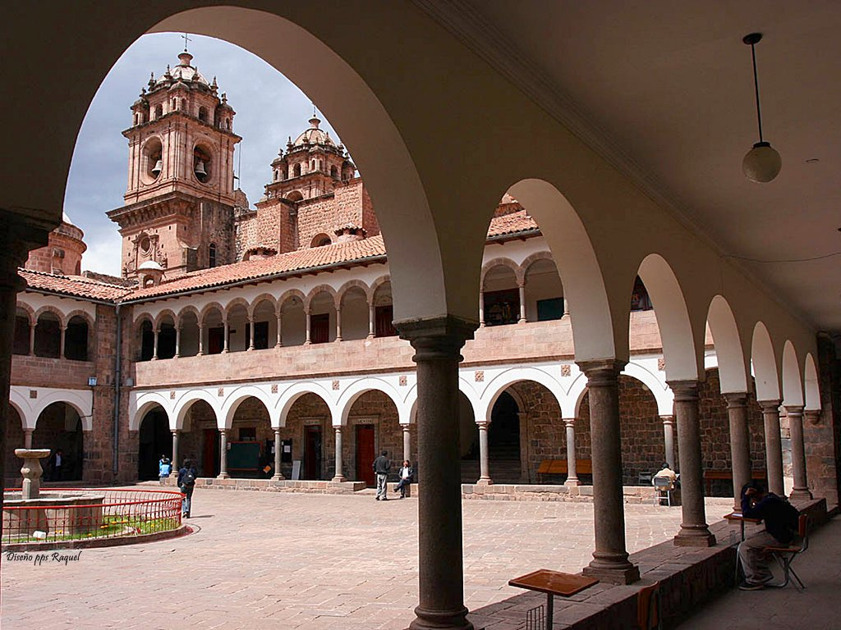
Universidad Nacional de San Antonio Abad

Slide 9
Atractivos de Cusco y de sus alrededores
Desde 1911, año en que el arqueólogo norteamericano Hiram Bingham descubriera para el mundo la ciudadela de Machu Picchu, el Cusco ha provocado la imaginación de miles y miles de viajeros en el mundo quienes se aventuran, cada año, en el milenario Camino Inca buscando coronar la cima de este monumento arqueológico, uno de los más impresionantes de todo el mundo.
La ciudad del Cusco ofrece en su circuito arqueológico urbano, atractivos sorprendentes y de imperdible visita: La Plaza de Armas, llamada Huacaypata por los incas, el barrio de los artesanos de San Blas, el Convento de Santo Domingo, construido sobre el Templo del Sol o Koricancha, los palacios del inca y de su corte, y un larguísimo etcétera de maravillas arqueológicas e históricas. Cerca a la ciudad del Cusco se puede visitar las imponentes ruinas de Sacsayhuaman, Qenko, Puca Pucara y Tambomachay o baños del inca.

Slide 10
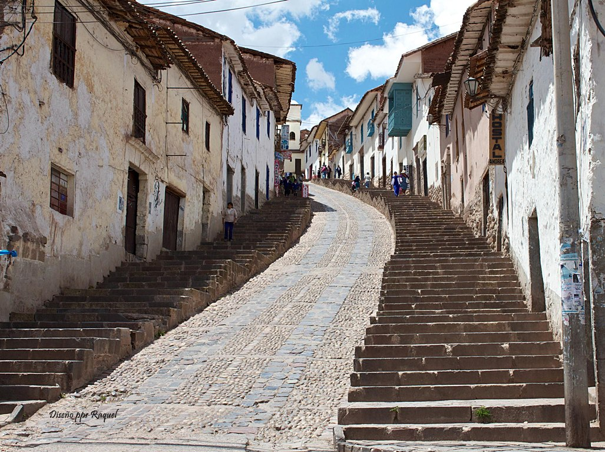

Slide 11
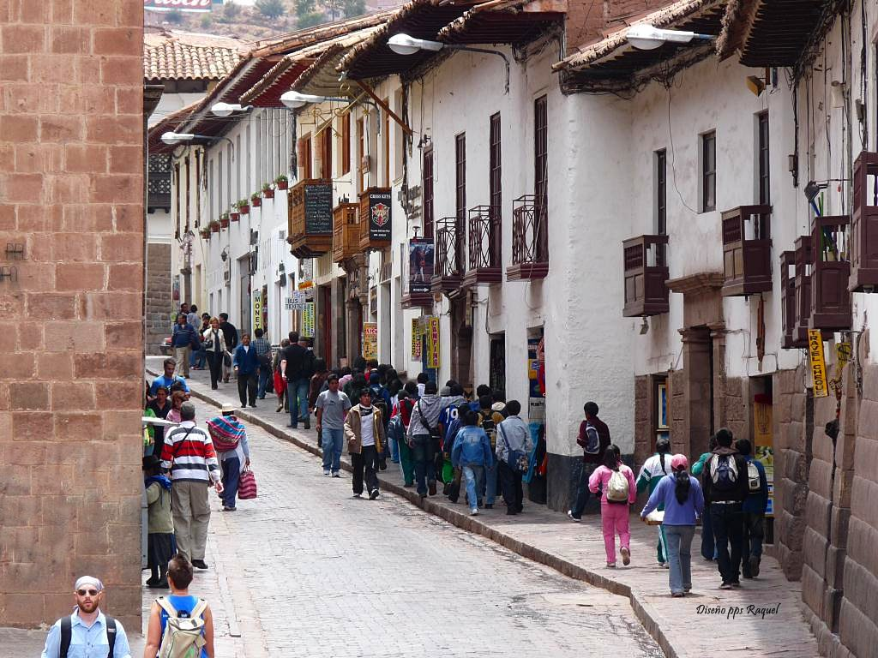

Slide 12
Cusco está rodeado de impresionantes restos arqueológicos, como La ciudadela de Machu Picchu, la fortaleza de Sacsayhuaman, el complejo de Ollantaytambo, Complejo de Pisac, las enigmaticos andenes de Moray y de pueblos con cultura viva ubicados en el Valle Sagrado: Pisac, Calca, Yucay, Ollantaytambo, Urubamba, Chinchero y Maras donde se mantiene viva sus tradiciones y costumbres ancestrales.
La ciudad del Cusco ofrece una cosmopolita y generosa vida nocturna, es también una ciudad mágica, vertiginosa y excitante. Esto, junto con la riqueza arqueológica, hace de la ciudad sagrada de los incas el más espectacular de los destinos del circuito turístico americano. Se recomienda una estadía de no menos de 4 o 5 días para poder disfrutar de la ciudad y de sus alrededores.

Slide 13
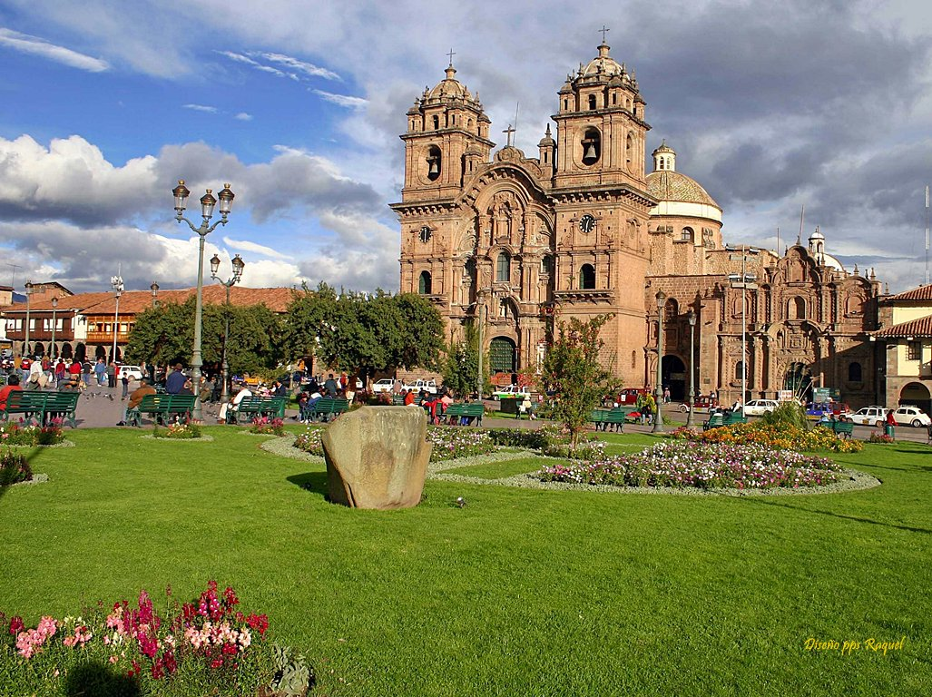

Slide 14
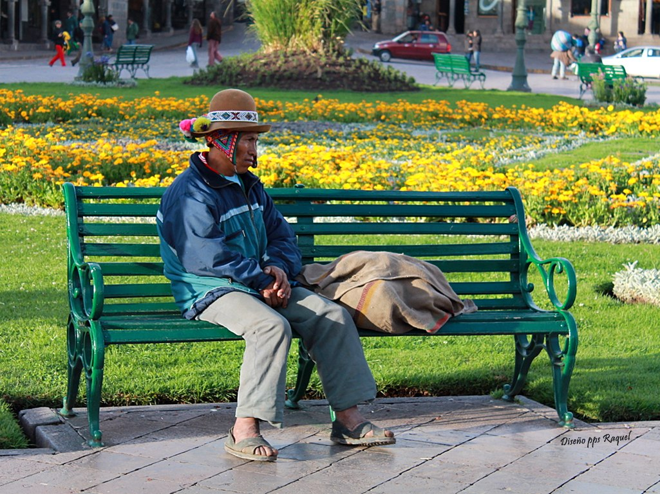

Slide 15
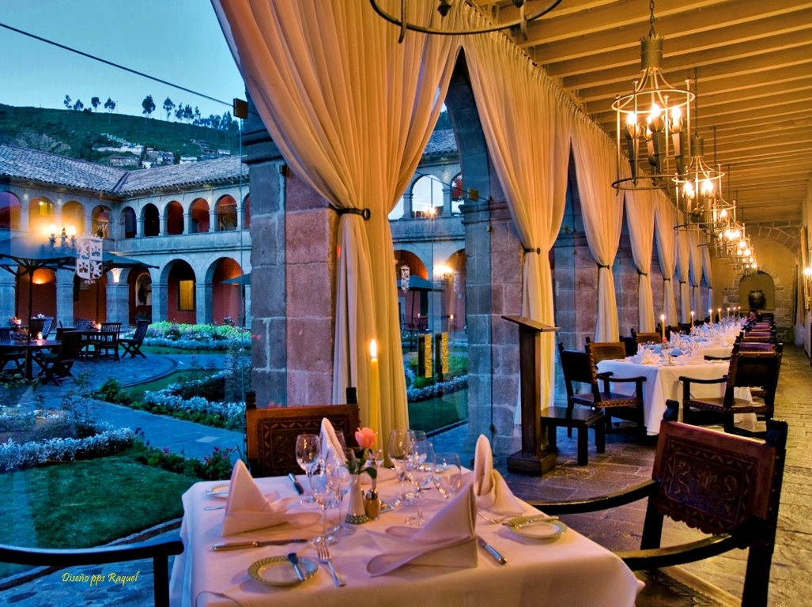
Hotel Monasterio

Slide 16
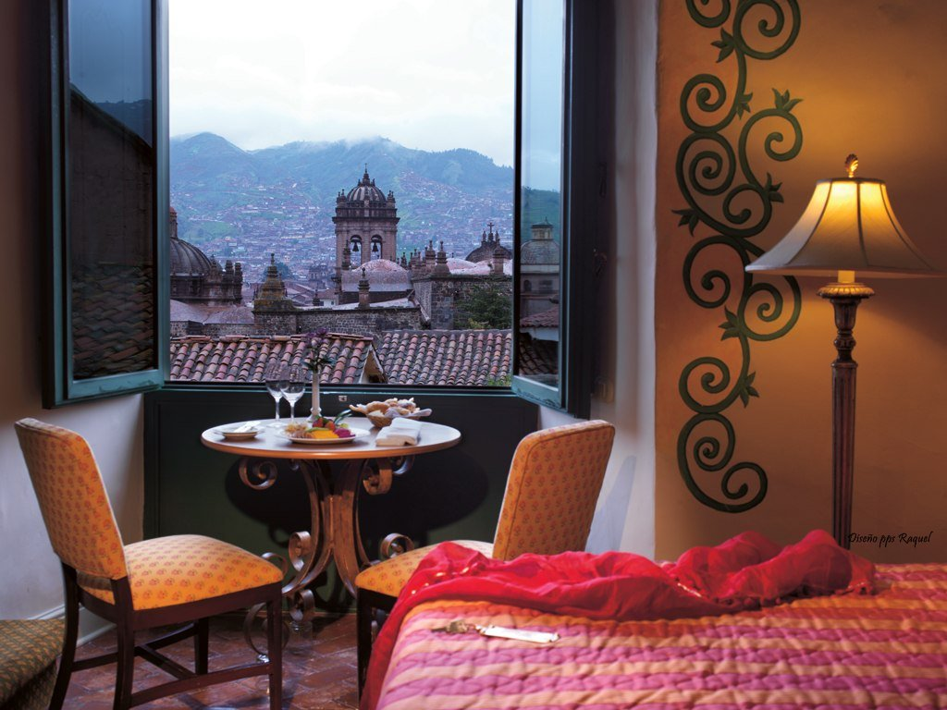

Slide 17
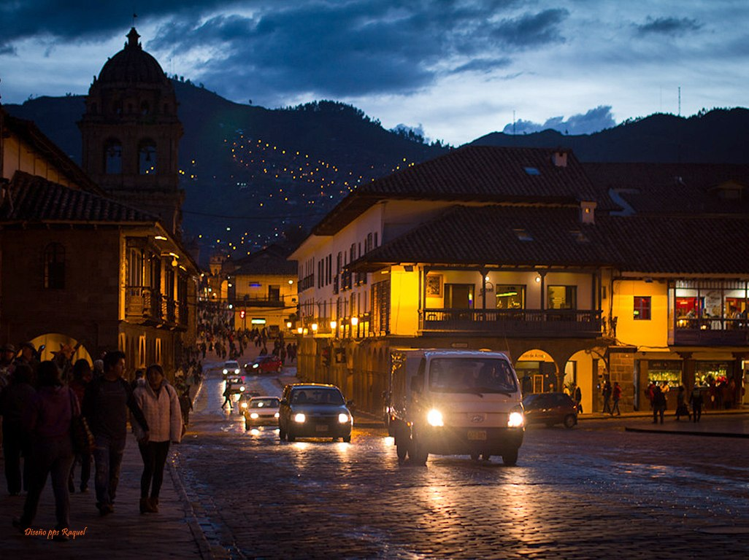

Slide 18
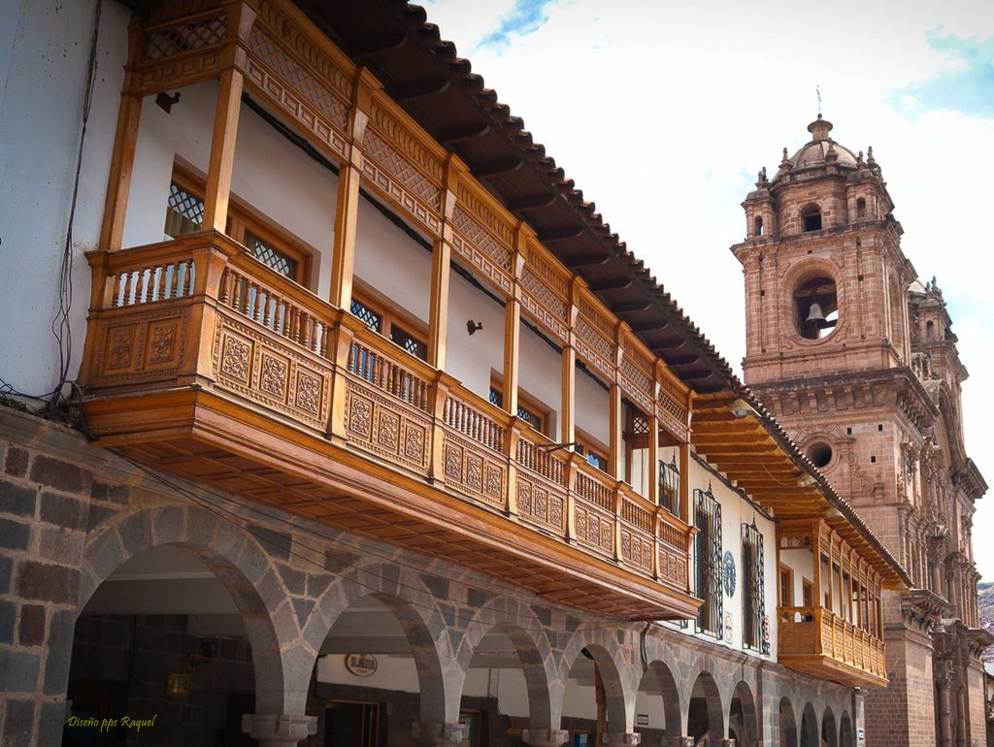

Slide 19
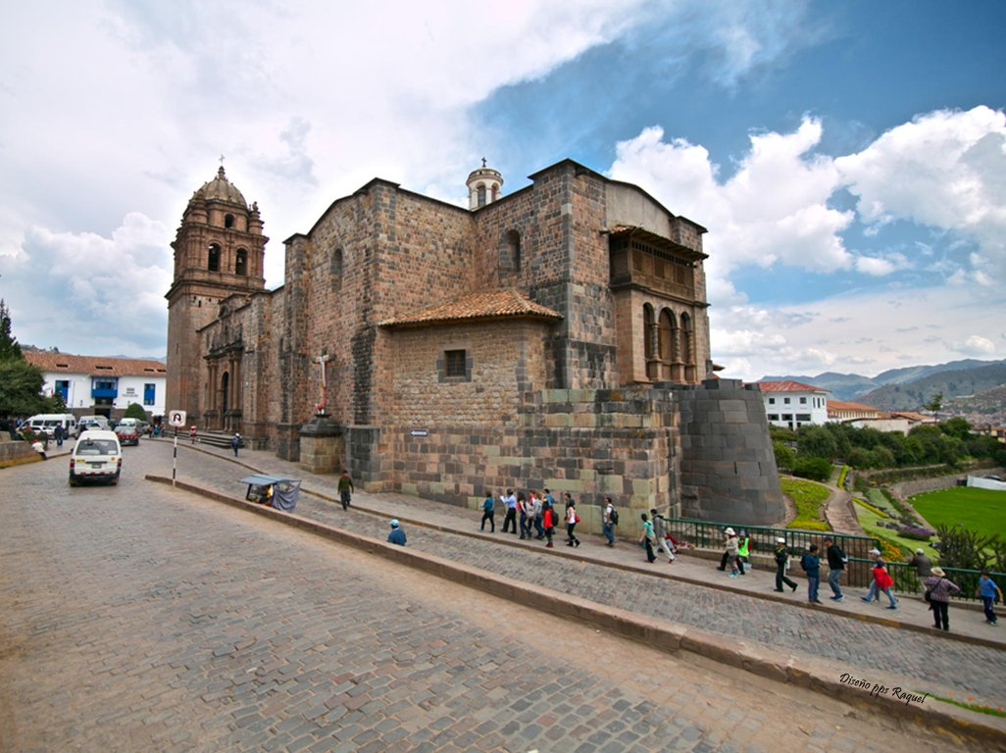

Slide 20
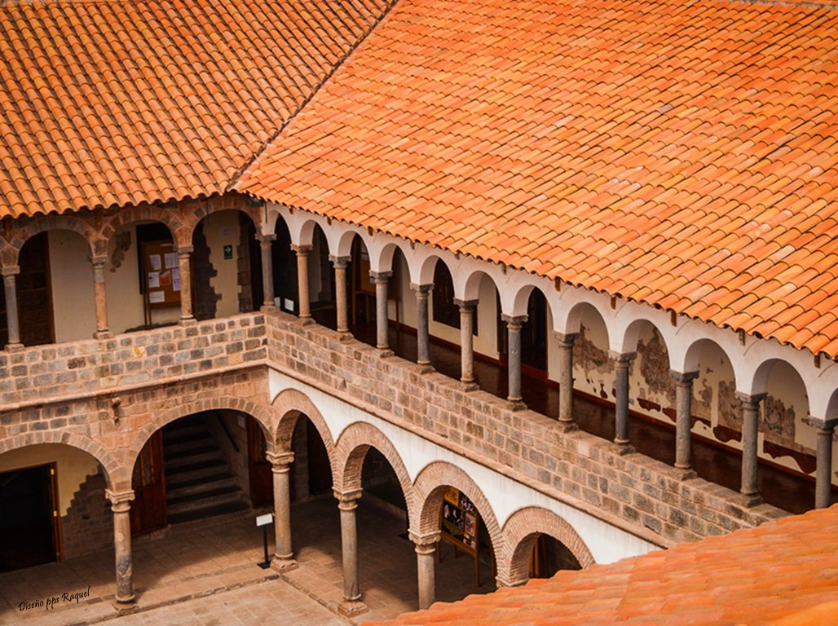

Slide 21
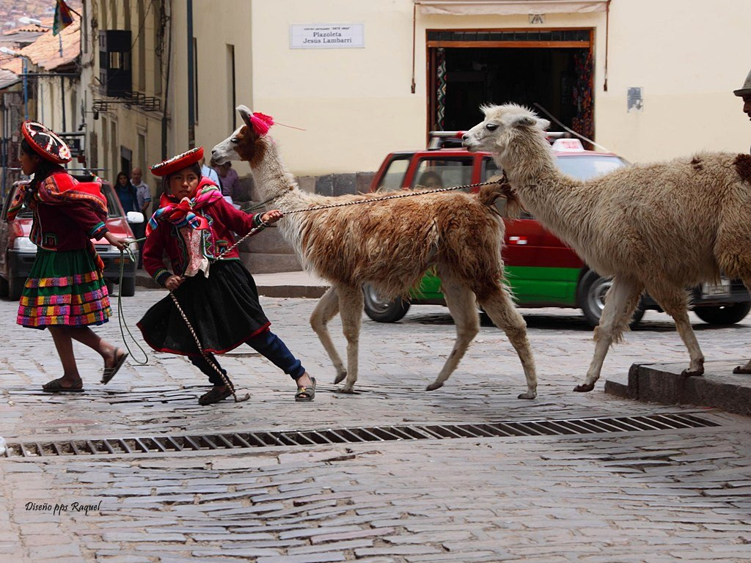

Slide 22
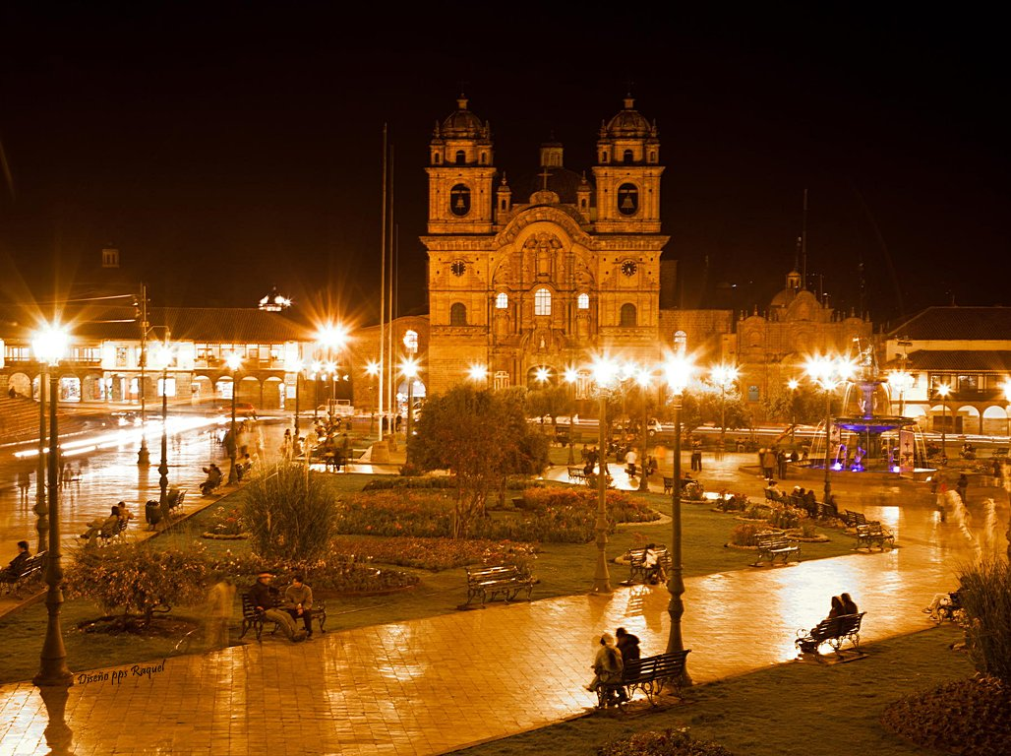

Slide 23
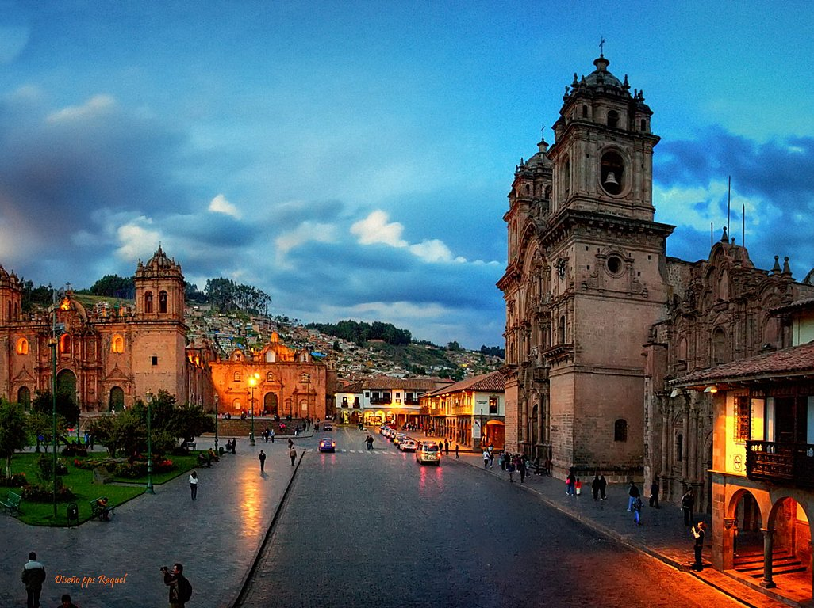

Slide 24
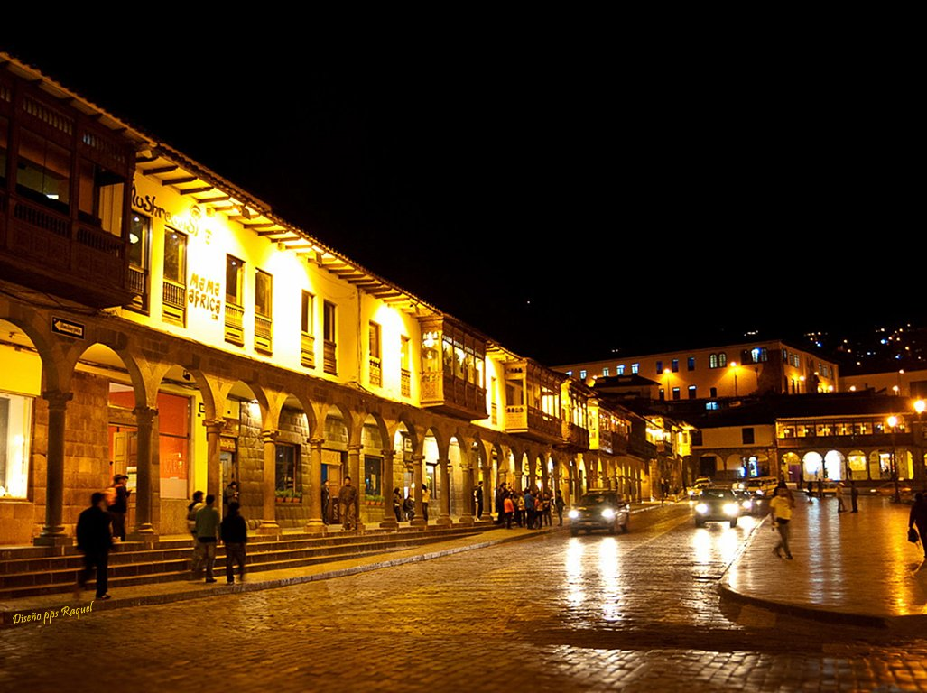

Slide 25
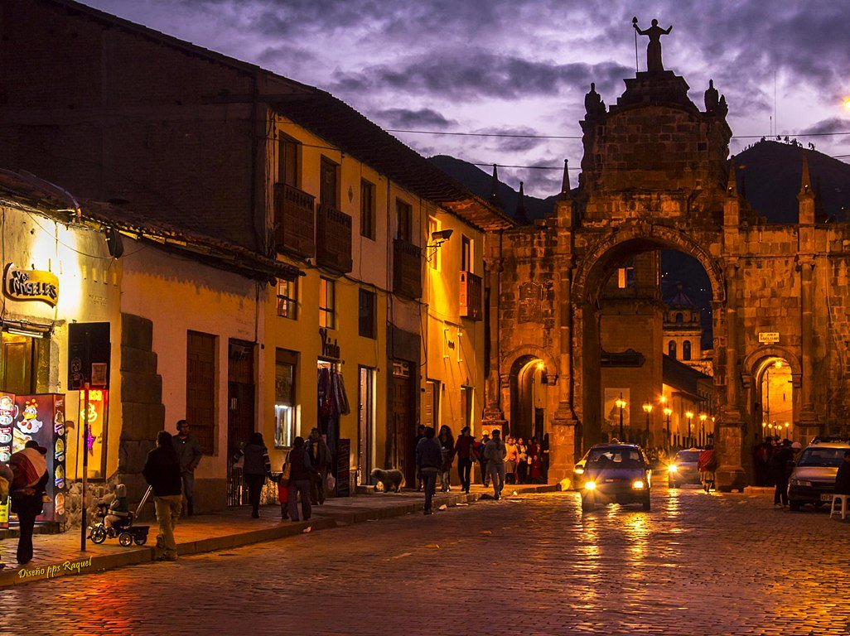

Slide 26
Tren Cuzco a Machu Picchu
Hiram Bingham
El servicio de lujo de Perú Rail's entre Cusco y Machu Picchu, debe su nombre a l explorador norteamericano que descubrió las impresionantes ruinas de la antigua ciudadela.
El tren parte de Cusco para iniciar un espectacular viaje a través de una ruta rodeada de hermosos paisajes mientras los pasajeros disfrutan el desayuno. Después de la fuerte subida de Cusco, el tren desciende en el Valle Sagrado, pasando por exuberantes campos y coloridos pueblos al pie de los Andes.
Desde allí, el viaje se destaca por maravillosas vistas de las montañas y el hermoso río Urubamba que atraviesa el Valle Sagrado. A su llegada a la ciudad de Aguas Calientes, al pie de Machu Picchu, los huéspedes son trasladados en autobús a Machu Picchu Sanctuary Lodge para el almuerzo. Una visita guiada privada a la ciudadela antes de regresar en la tarde a la estación de tren. Una cena se sirve en el tren luego de aproximadamente 3 1/2 horas de viaje. Para muchos visitantes, el viaje a Machu Picchu es una experiencia única en la vida. Tomando el Hiram Bingham los pasajeros pueden centrar su atención y energía en lo más importante, el contenido en el conocimiento de que los detalles logísticos del viaje del día han sido atendidos por Perú Rail.
El Hiram Bingham parte de Cusco a las 9 a.m dándole un inicio más lento al día comparado con las tradicionales salidas de otros servicios a las 6 a.m, mientras se sirven cocktails y un pre-almuerzo en el bar podrá disfrutar de los hermosos paisajes mediante los grandes ventanales del tren. La llegada a Machu Picchu a las 12.30 horas ofrece a los pasajeros la ventaja de entrar en el Santuario a una hora donde la mayoría de visitantes están empezando a salir para su viaje de regreso a Cusco. Esto no sólo da la oportunidad de experimentar la visita a la antigua ciudadela de Machu Picchu en relativa soledad, sino que también permanecer largo período de tiempo allí, y el retorno de los pasajeros del tren durante la puesta del sol.

Slide 27
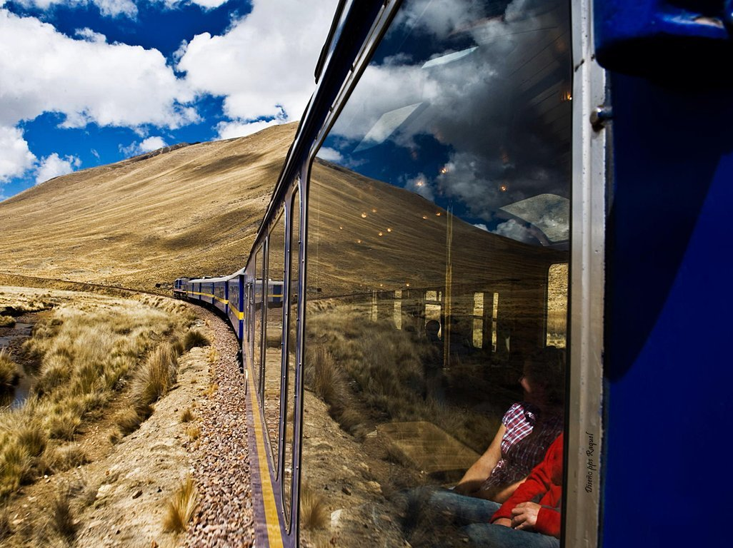

Slide 28
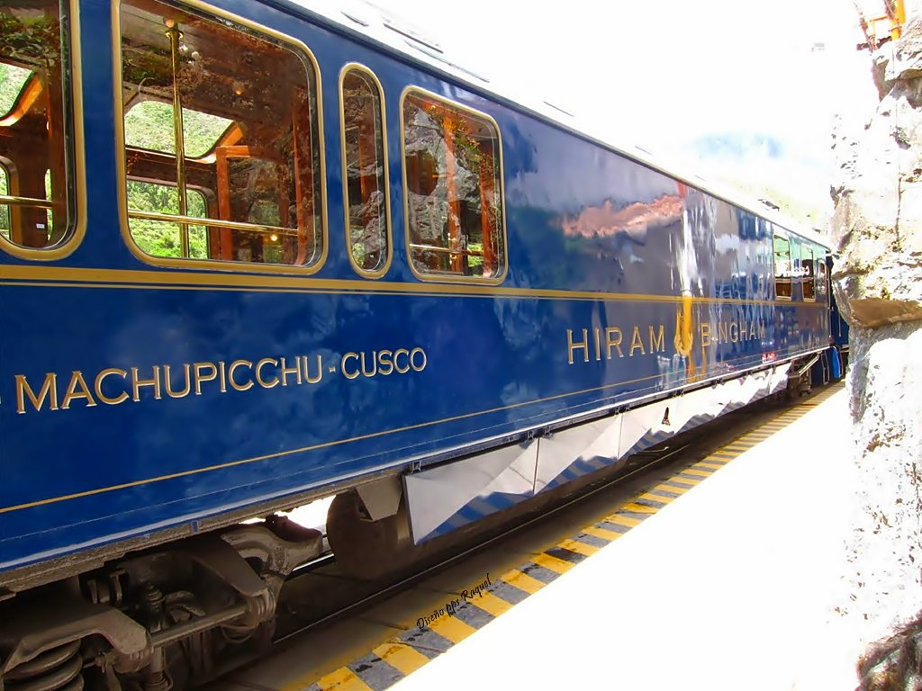

Slide 29
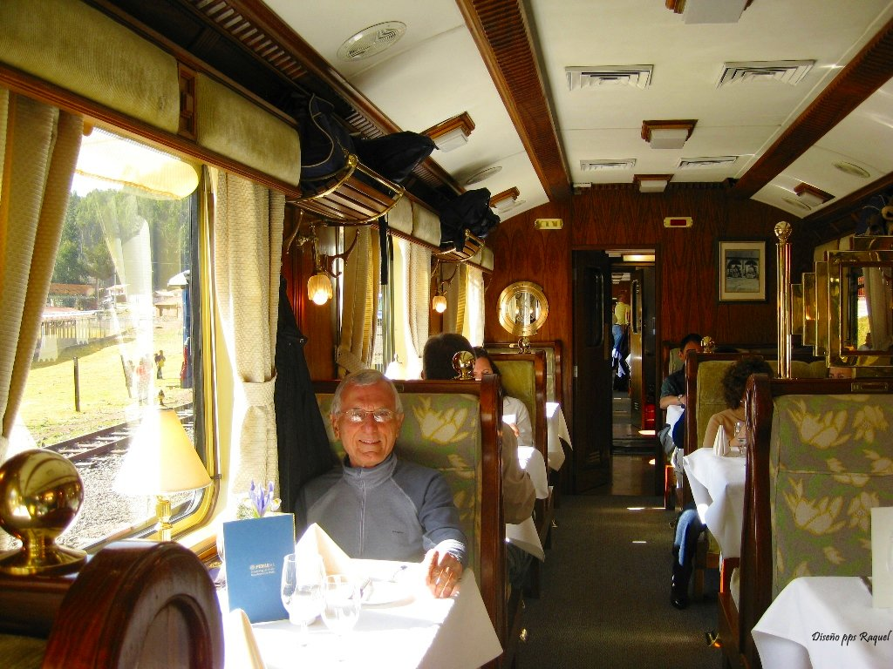

Slide 30
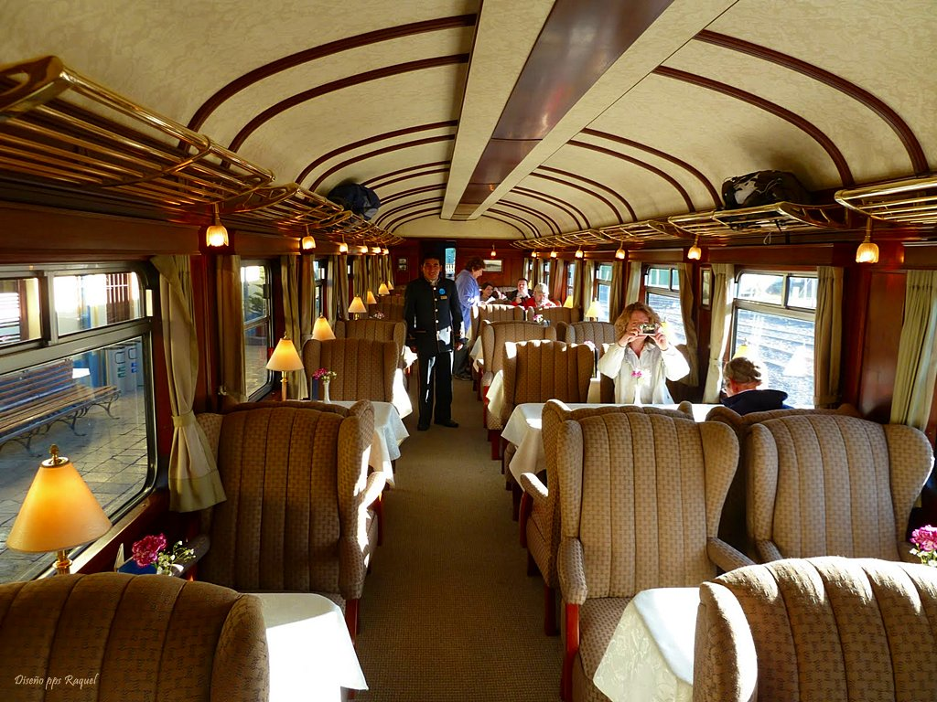

Slide 31
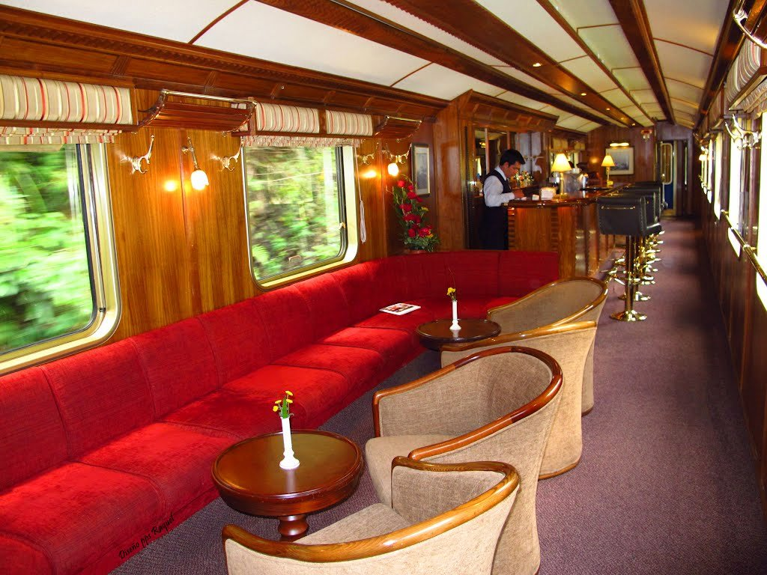

Slide 32
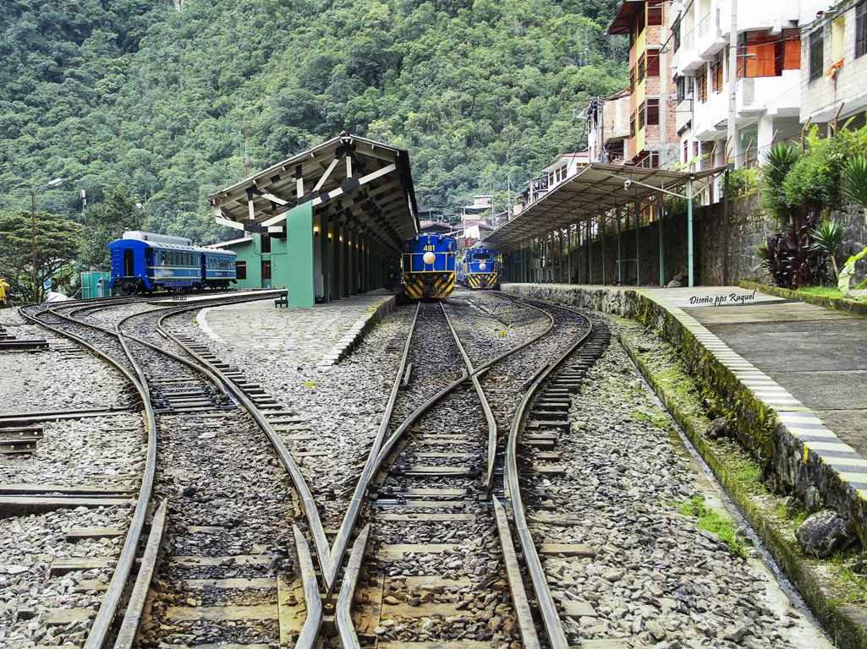

Slide 33
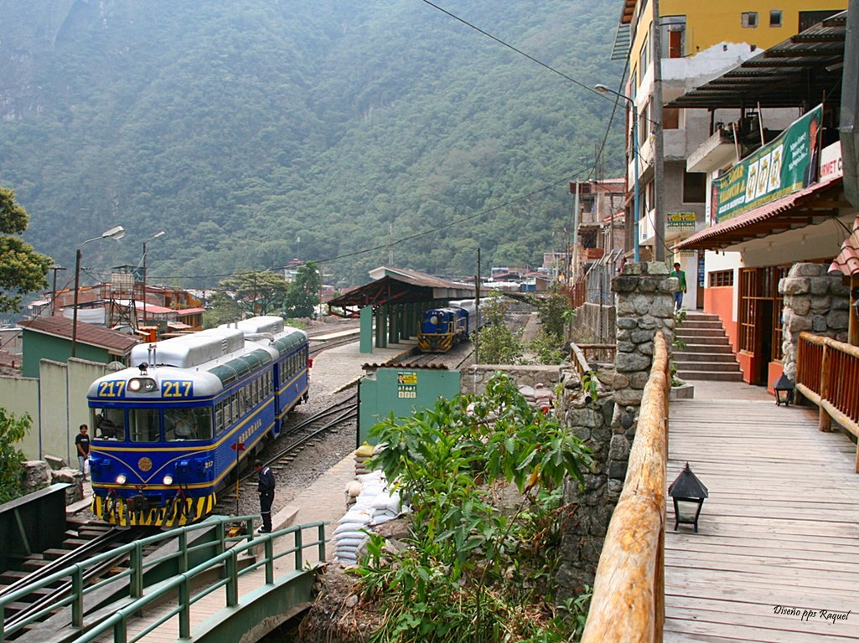

Slide 34
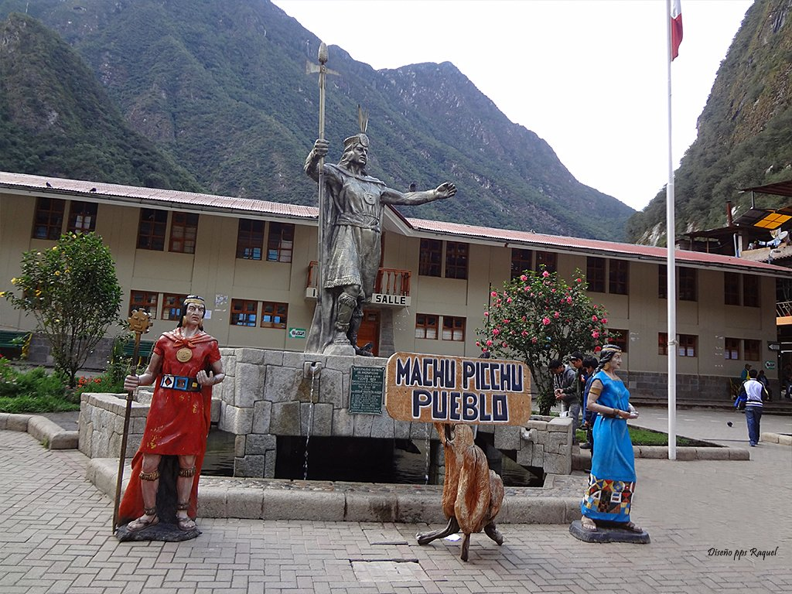

Slide 35
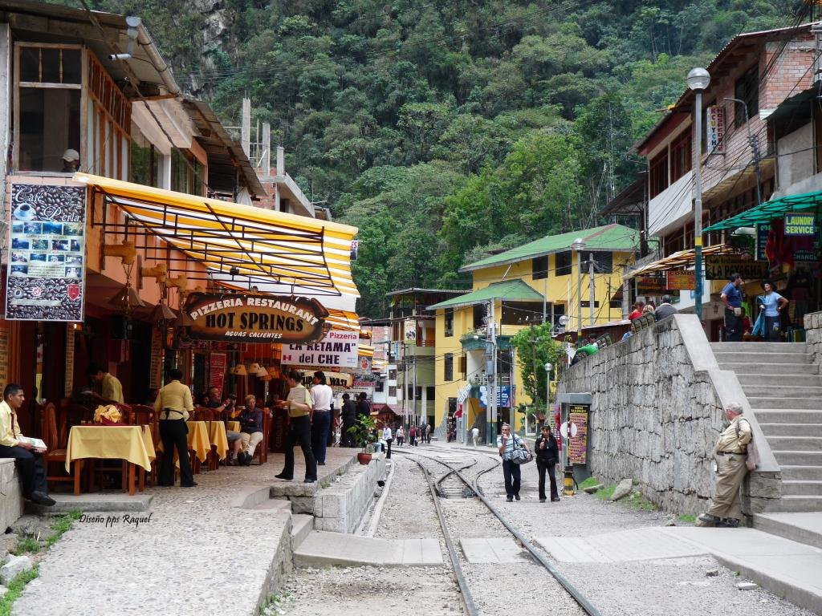
Pueblo Aguas Calientes

Slide 36
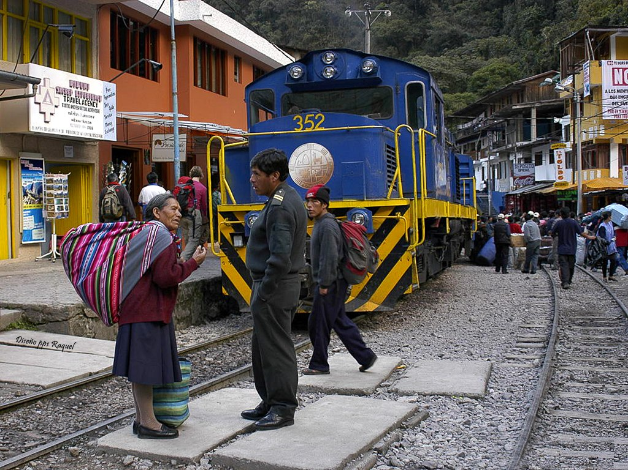

Slide 37
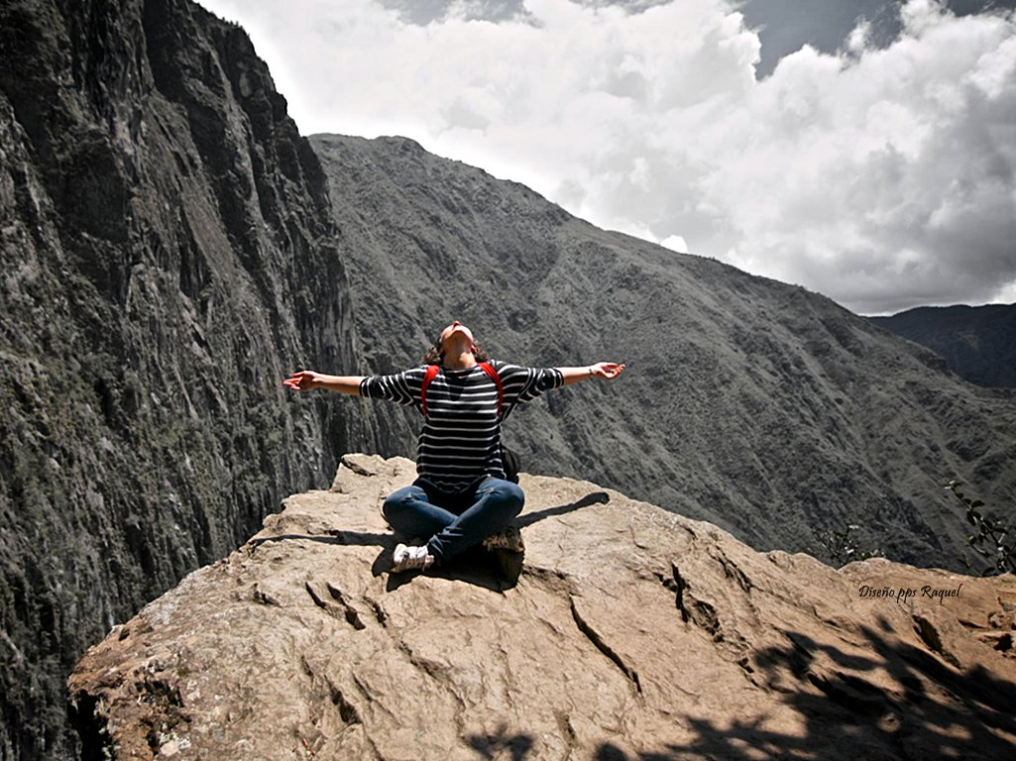
Aire Puro Y Misticismo

Slide 38
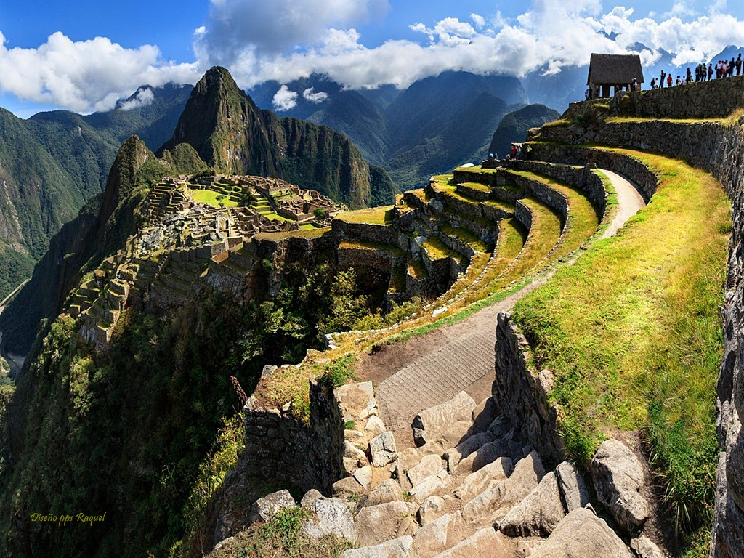

Slide 39
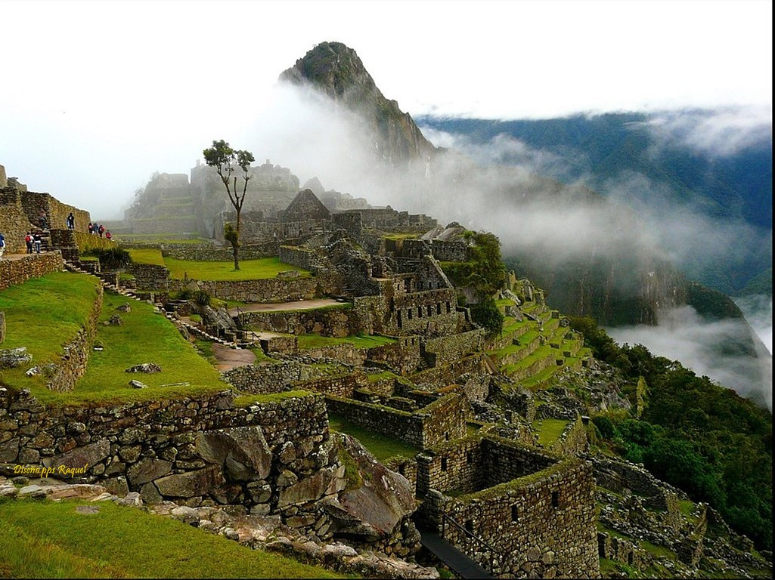

Slide 40
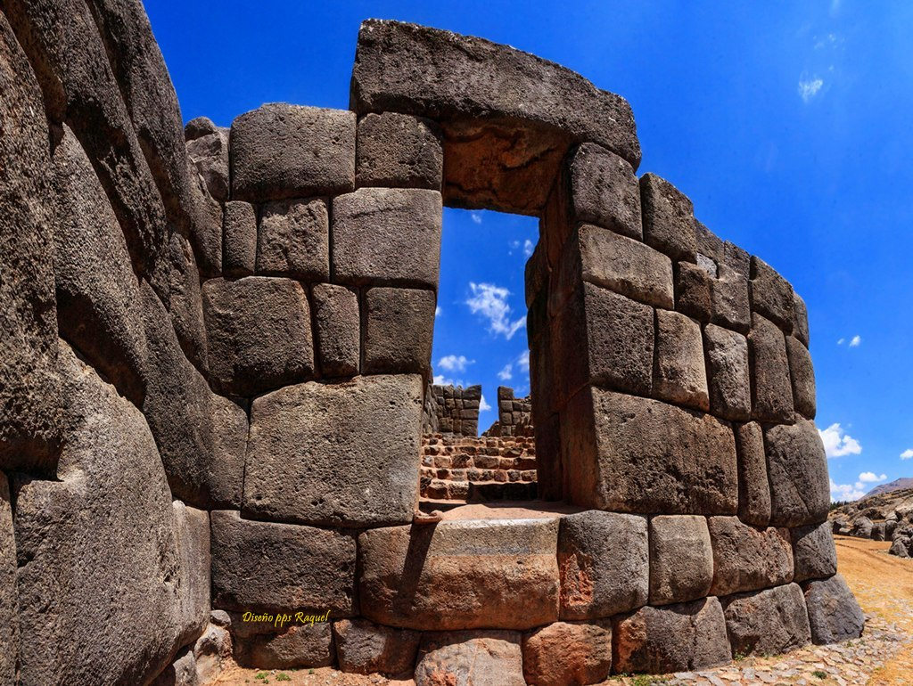

Slide 41
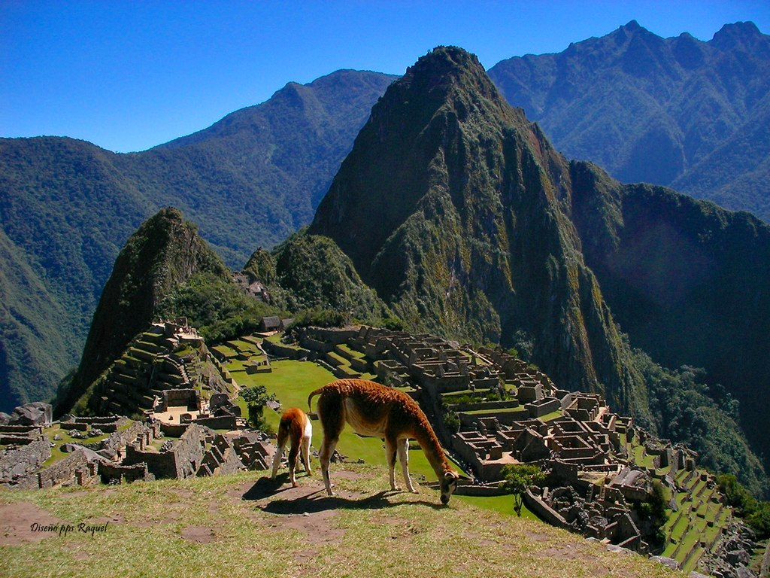

Slide 42
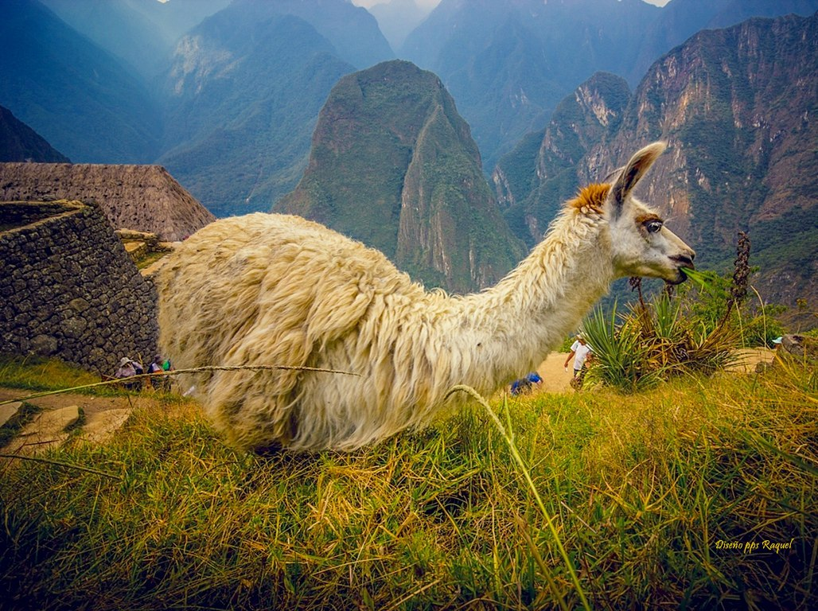

Slide 43
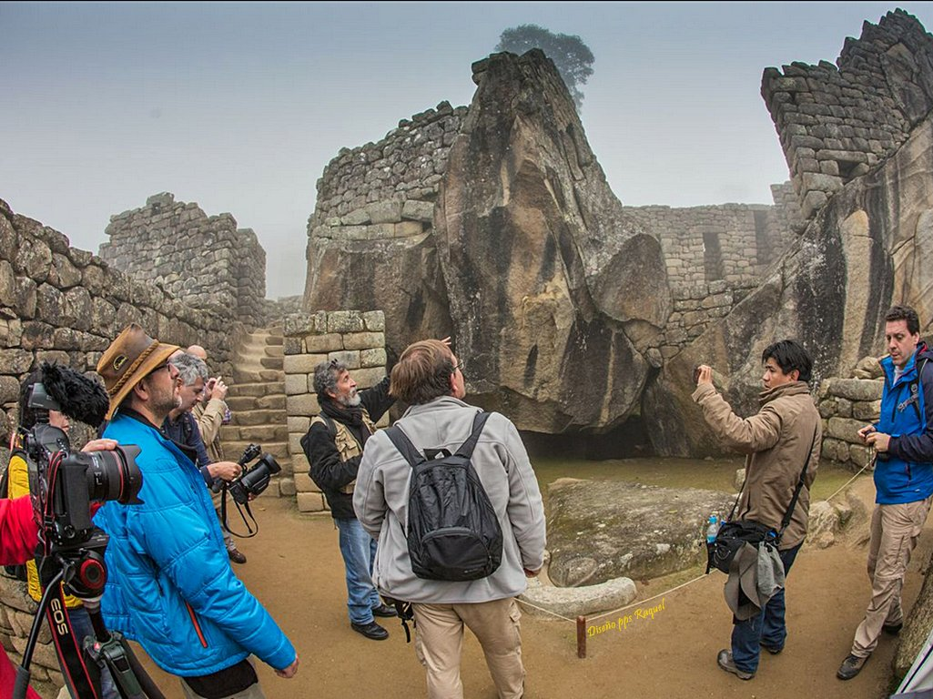

Slide 44
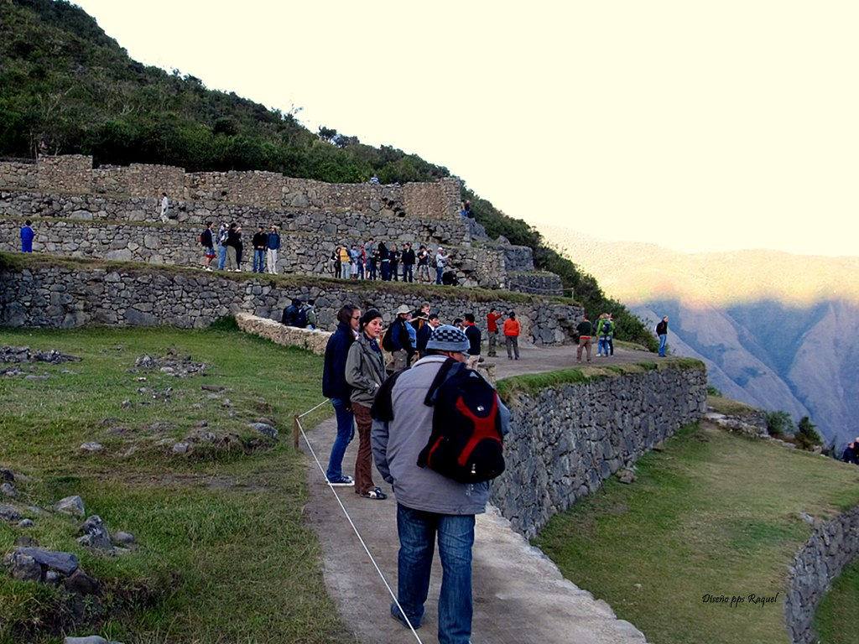

Slide 45
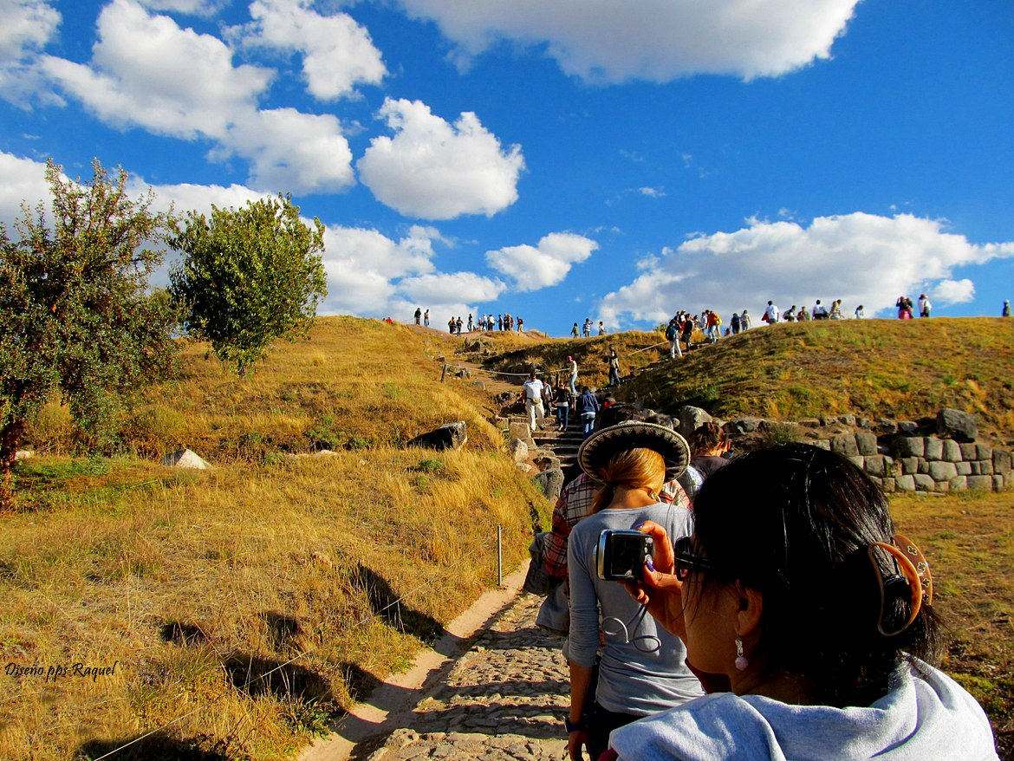

Slide 46
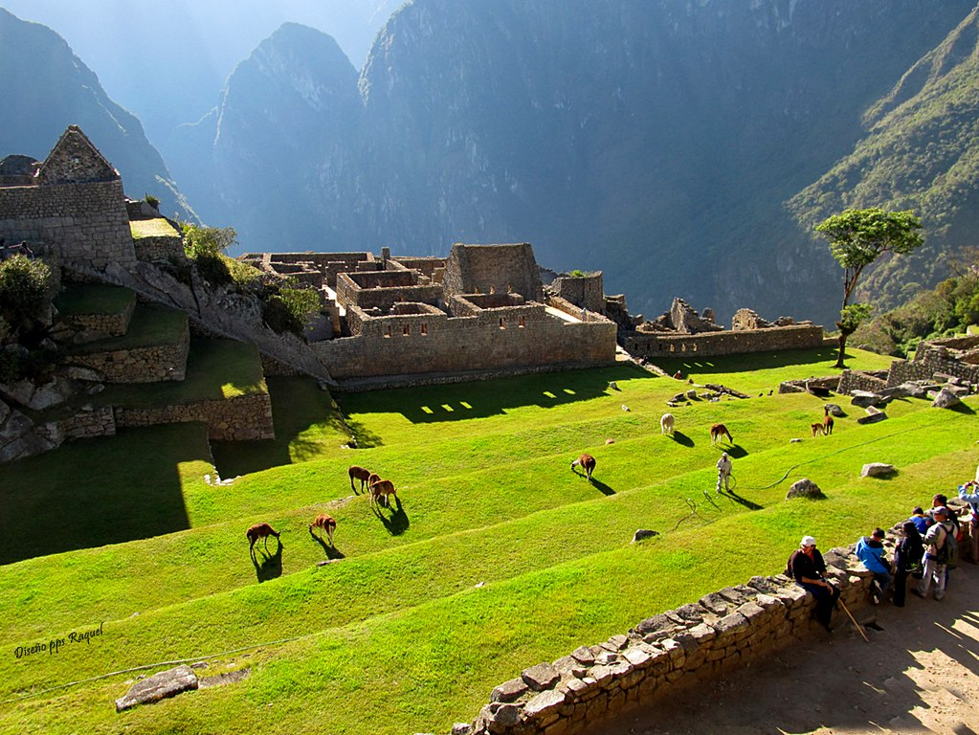

Slide 47
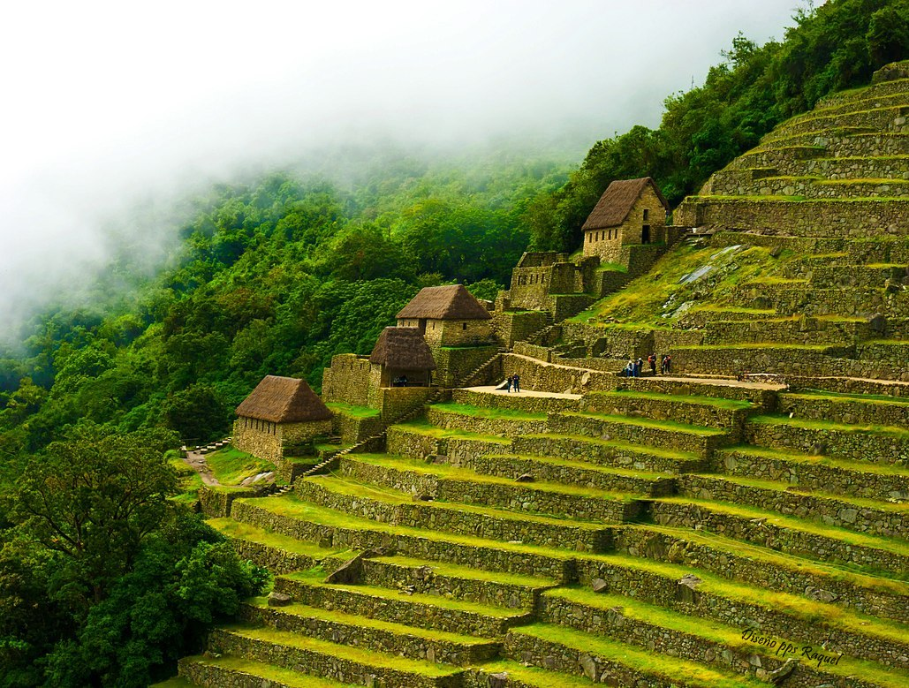

Slide 48
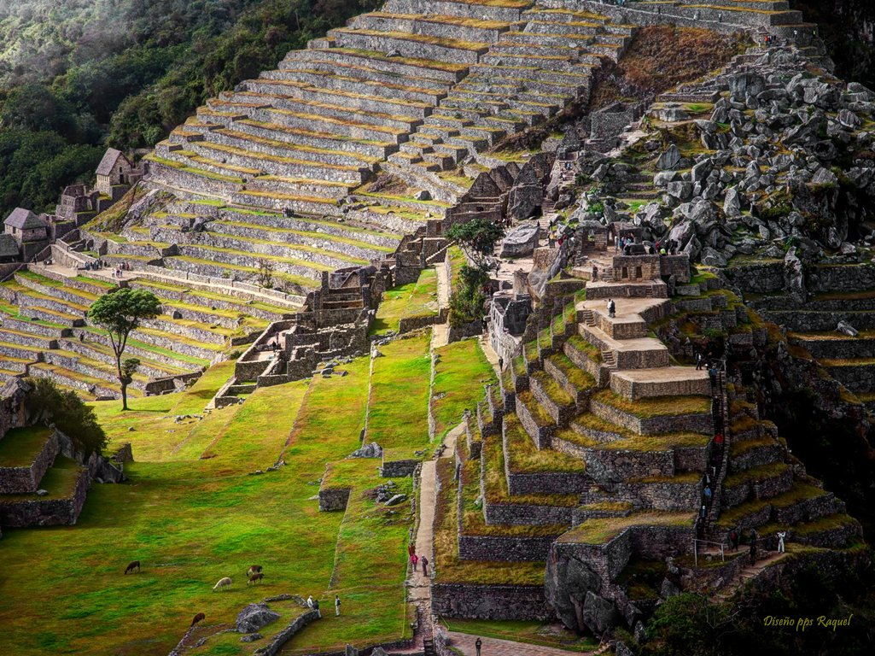

Slide 49
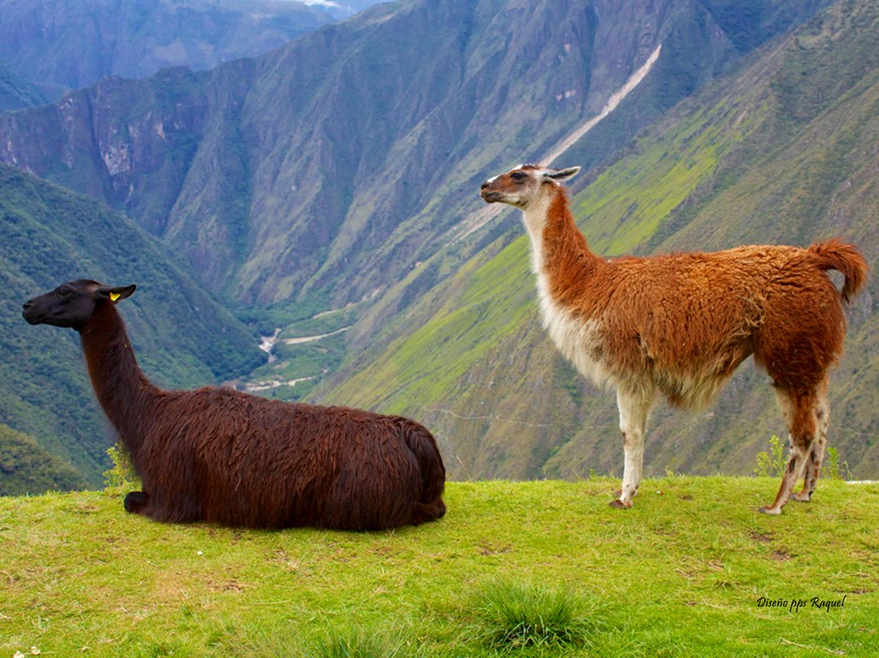

Slide 50
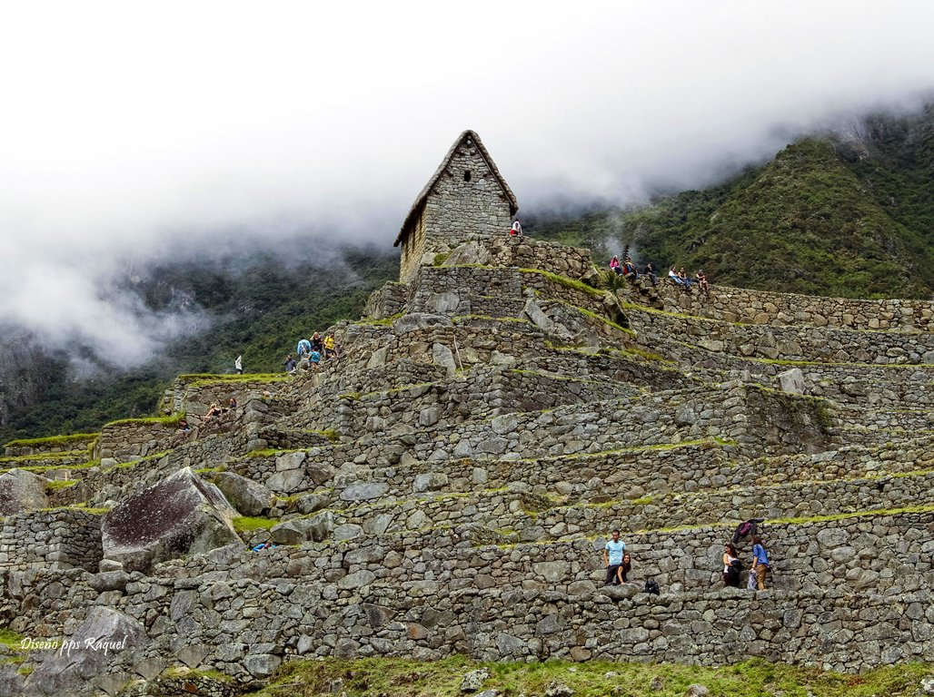

Slide 51
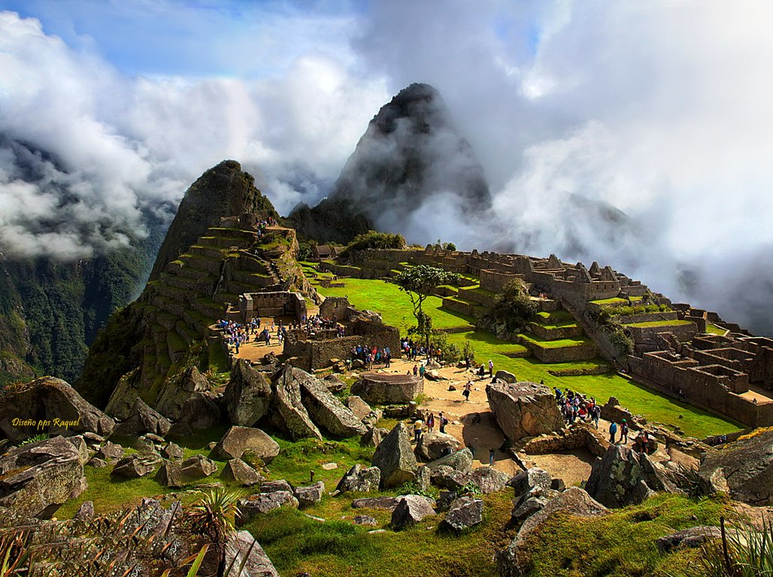

Slide 52
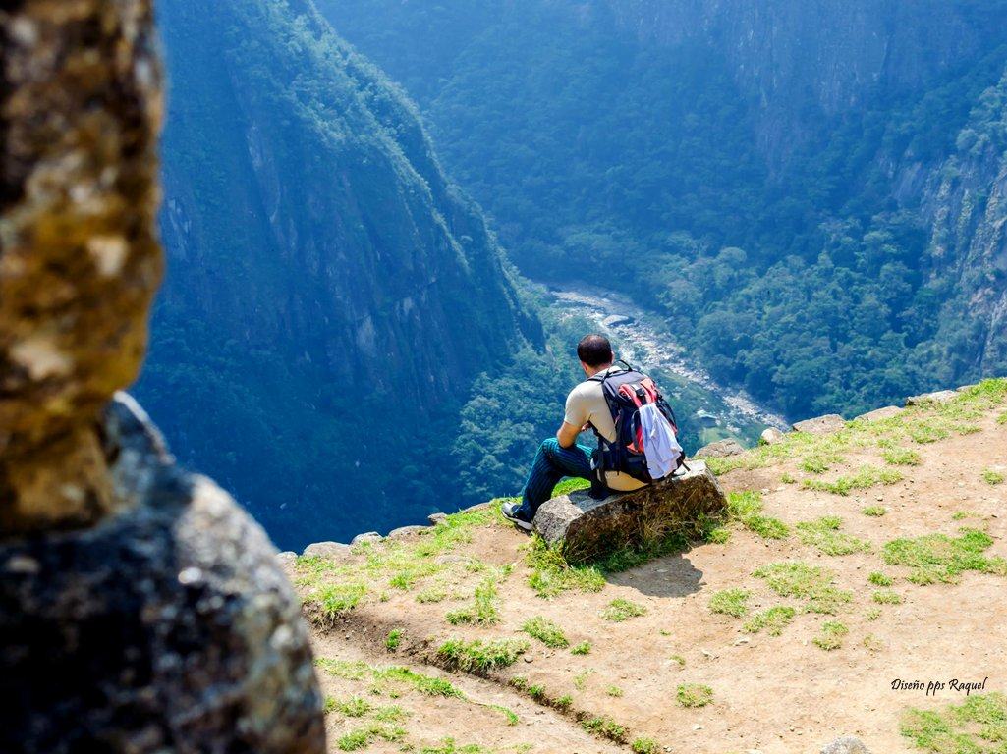

Slide 53
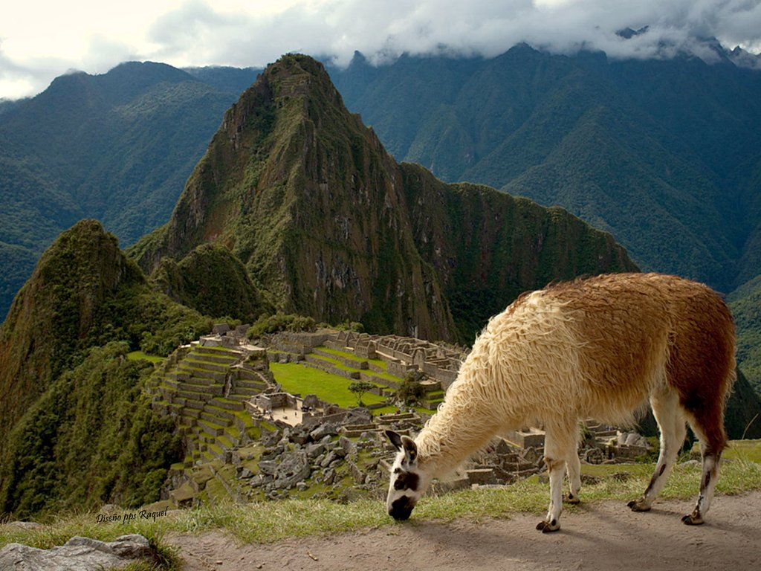

Slide 54
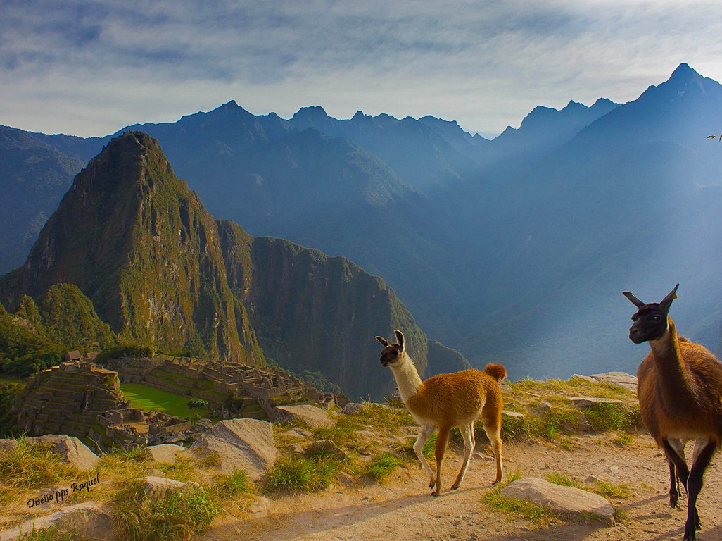

Slide 55


Slide 56


Slide 57

Urubamba

Slide 58


Slide 59


Slide 60


Slide 61


Slide 62

INTI RAYMI (FIESTA DEL SOL )

Slide 63

Tejidos artesanales realizados
Con telar manual

Slide 64


Slide 65


Slide 66

Cuzco Y Su Gente

Slide 67


Slide 68


Slide 69


Slide 70


Slide 71


Slide 72


Slide 73


Slide 74


Slide 75


Slide 76


Slide 77


Tema musical : Valicha
Interpreta Savia Andina

Slide 78




Accede a la sección que desees desde aquí:
PPS Exclusivos
Dedicatorias | Fechas Especiales | Graciosos | Historia y arte | Lugares | Musicales
Naturaleza y Ciencias | Política | Reflexión | Religiosos | Románticos | Salud
Si deseas recibir pps periódicamente en tu correo electrónico subscríbete aquí:

